Slide 1

智 能 小 区
主讲人：周宇涛
小组：第四组
姓名 | 主要负责工作
王宇斌 | 游戏中居民楼设计，扫码开门（合作），火情检测，道闸与车库的联动 车库优化（辅助），人脸识别开门（辅助），整合组内代码
贾帅杰 | 游戏内别墅、车库建造，快递箱及车库的数据库设计，智能音箱，彩光灯，扫码开门（合作）
王文政 | 游戏内围墙搭建，人脸识别优化，闯空门
黎祖林 | 游戏内车库搭建，车库的程序设计及优化
田浩冬 | 游戏内别墅建造及房屋美化，快递箱的程序，建模，居民楼内声控灯及其电表
周宇涛 | 游戏中小区美化及车库建造，车牌识别开道闸，居民楼的自动灯光、PPT制作、主讲人

Slide 2
目录 / CONTENTS
核心代码介绍
及项目展示
项目背景
项目介绍
未来规划

Slide 3
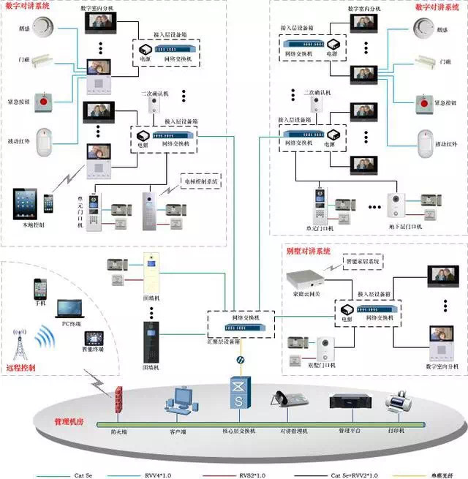

智能家居
智能小区
居住安全、信息互动、人文与科技共融共生的智能化小区时代已经到来。我们小组以优化并开发现有智能小区的功能，为住户提供安全、舒适、方便、快捷和开放的信息化生活空间，有效解决了快递箱收费及安全性问题。

Slide 4
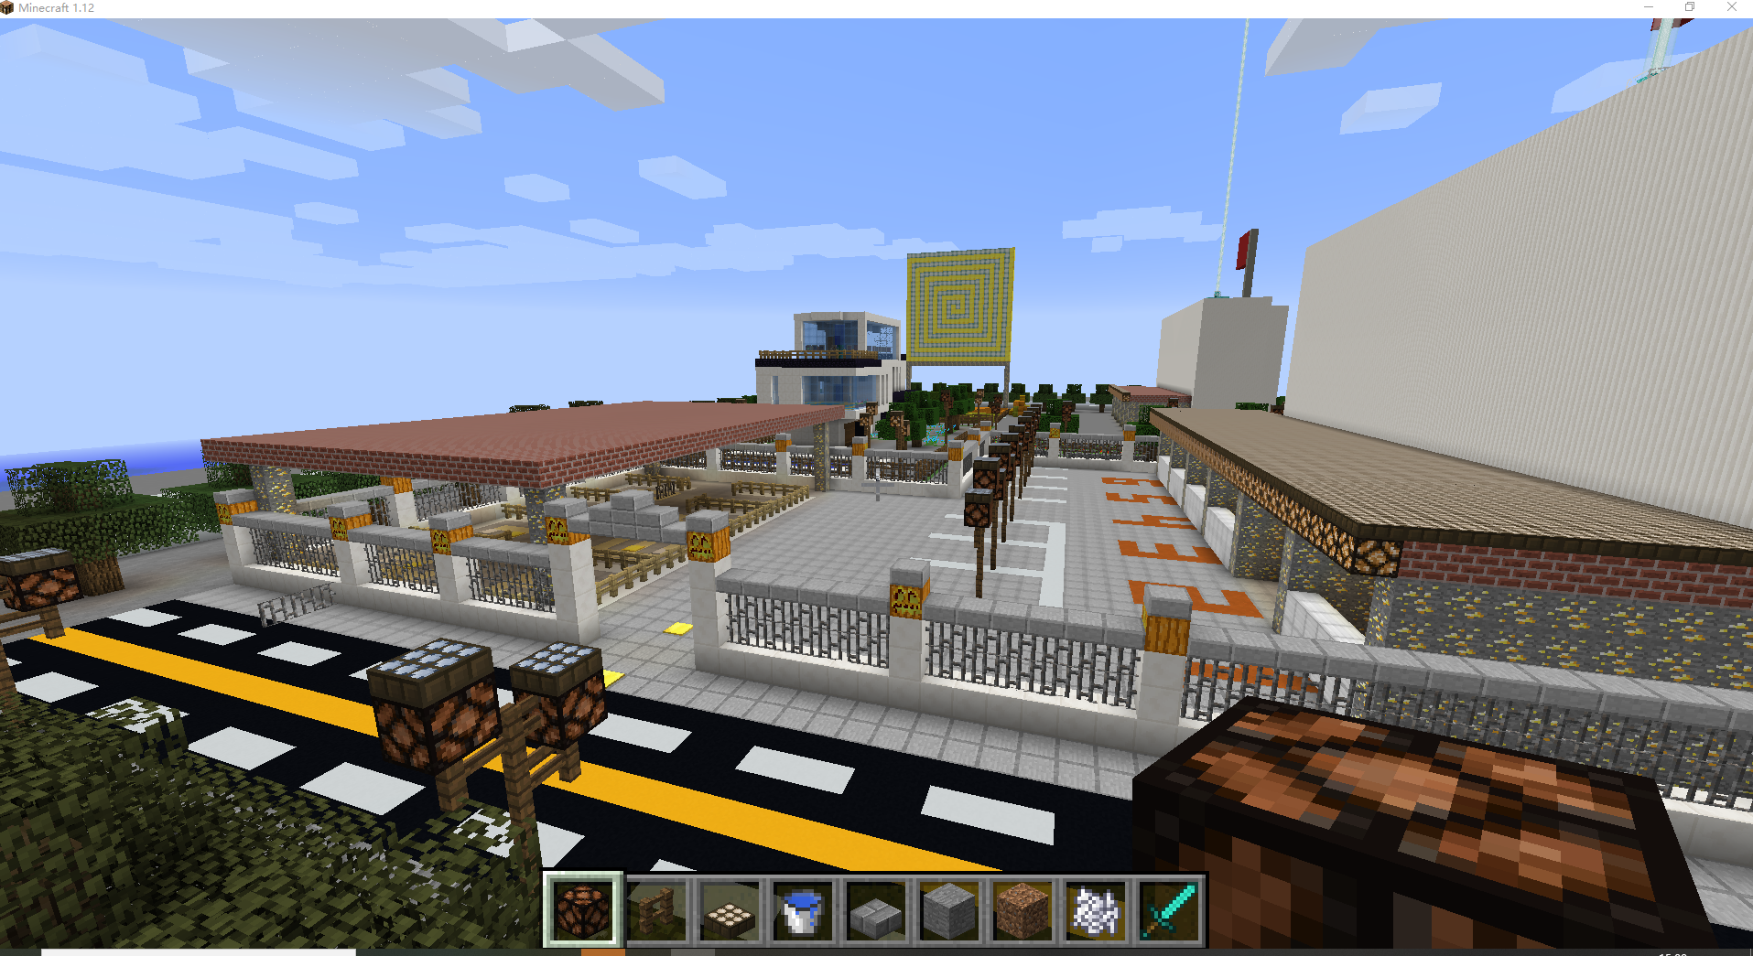
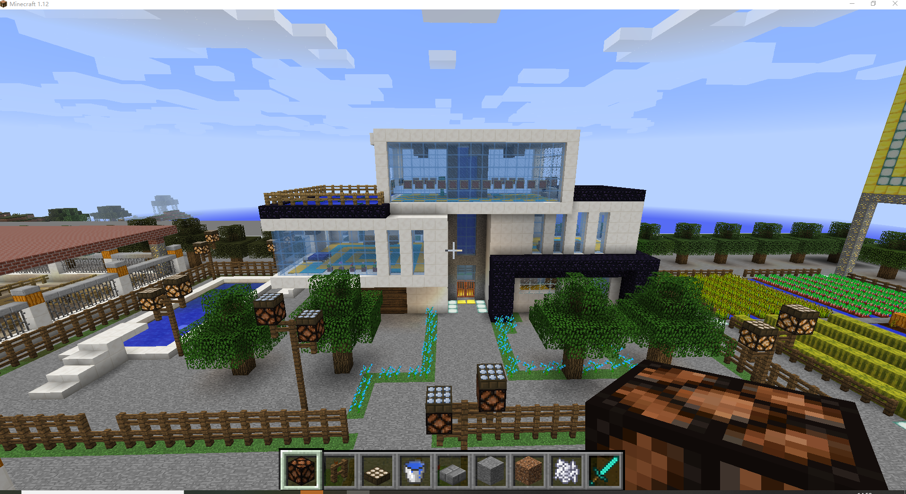
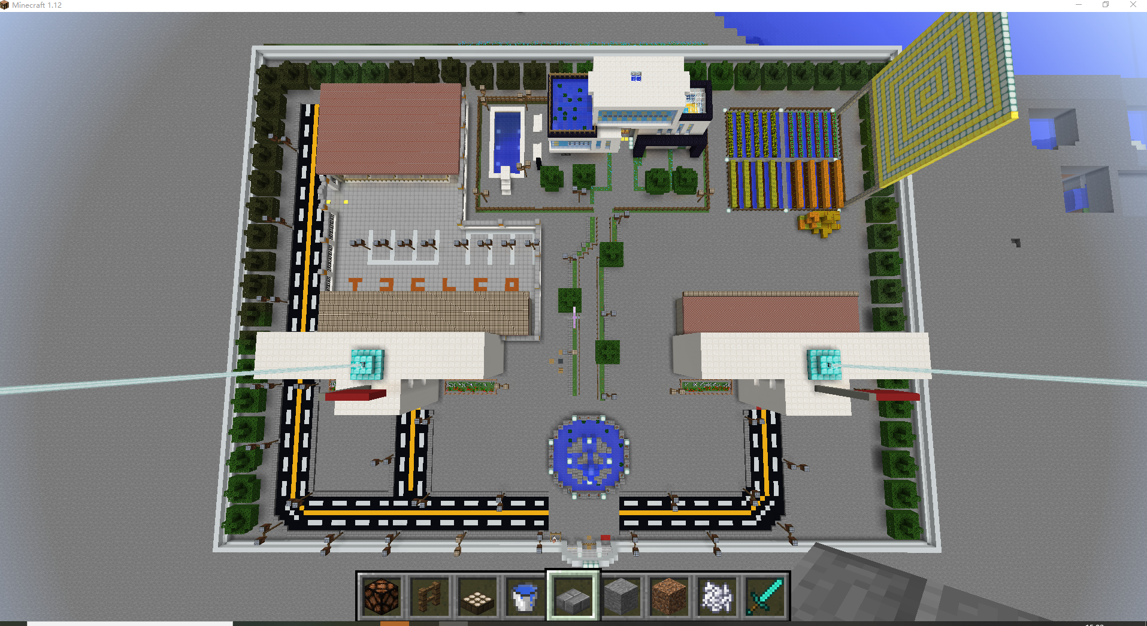
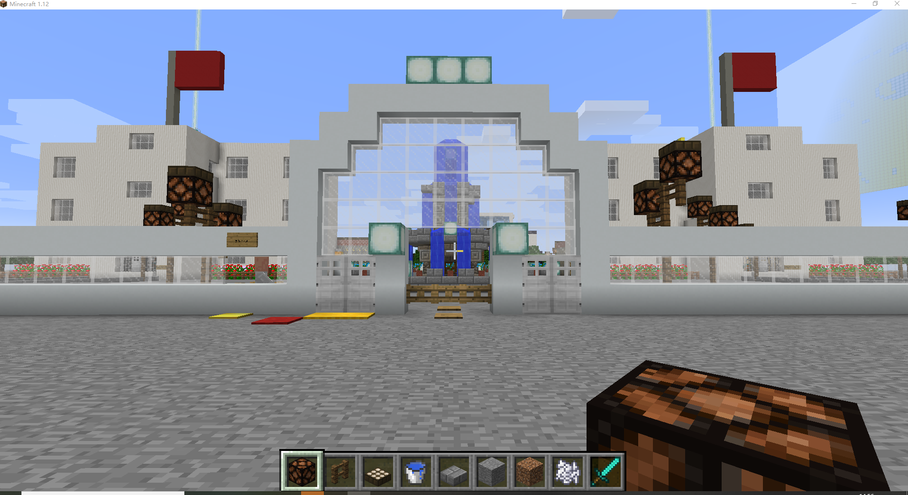
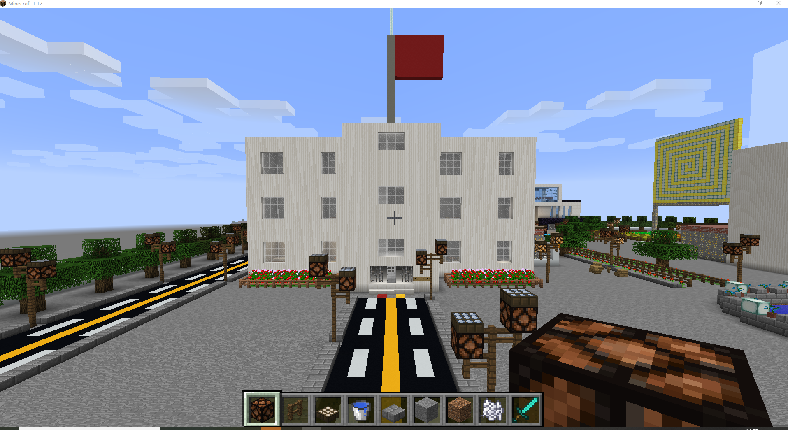
我们使用技能有：Python、API语音识别、Home Assistant、123D、vtk、OpenCV、远程与树莓派通信控制小车等
智能车库
智能别墅
智能居民楼
智能大门

Slide 5
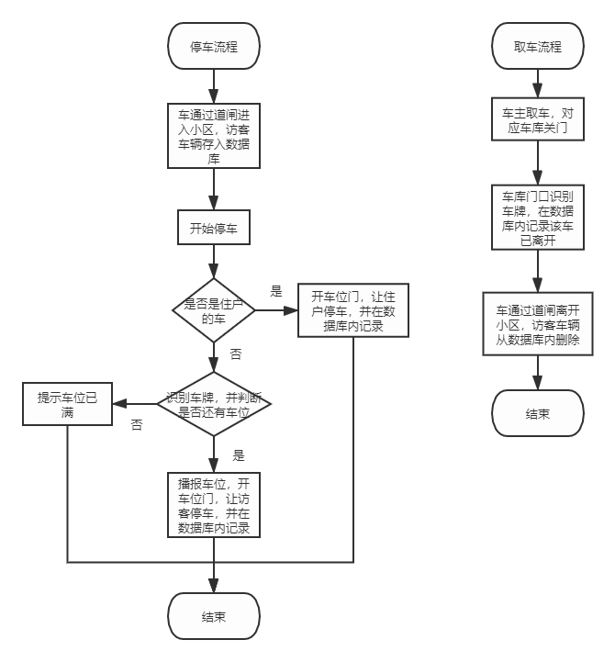
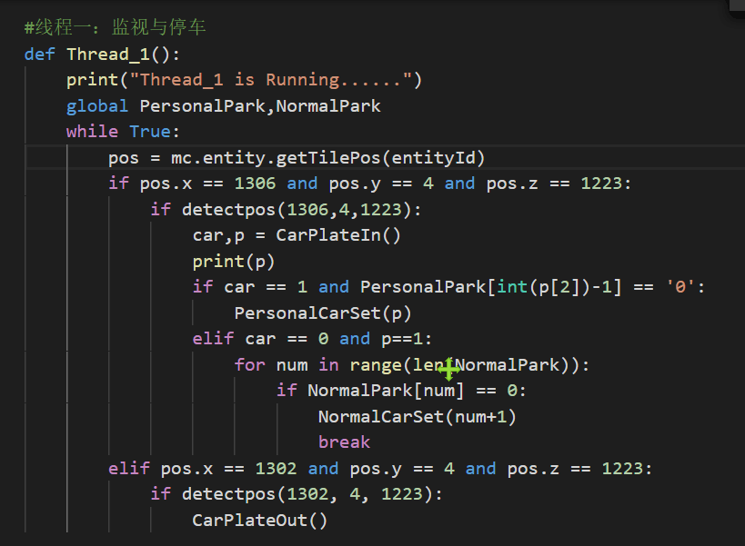
道闸车库
基于数据库和车牌识别，对出入车辆进行记录，管理，使车辆出入和停泊无人化，可以节省人力
核心代码
流程图

Slide 6
道闸车库模块演示

Slide 7
远程与树莓派通信控制小车演示

Slide 8
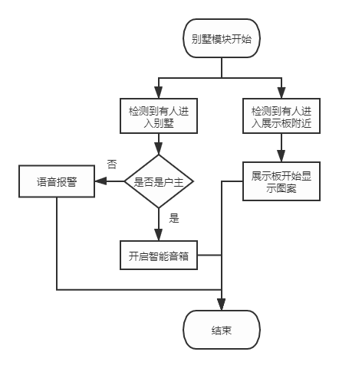
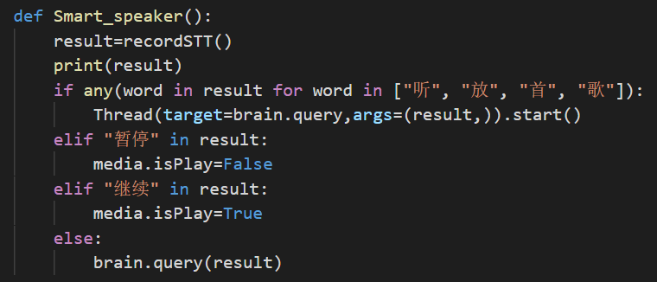
智能别墅
智能音箱：通过语音识别调取不同的技能函数实现对应功能，目前已有功能：语音点歌，查询时间，日期，天气，语音开关灯，也能通过mqtt实现远程控制功能
闯空门：首先规定别墅的范围，然后通过检测除房子主人外所有人的id以及他们的坐标，实时对比，闯入则报警
炫彩灯：通过读取csv的数据实现放置不同的方块，形成图案
核心代码
流程图

Slide 9
智能别墅模块演示

Slide 10
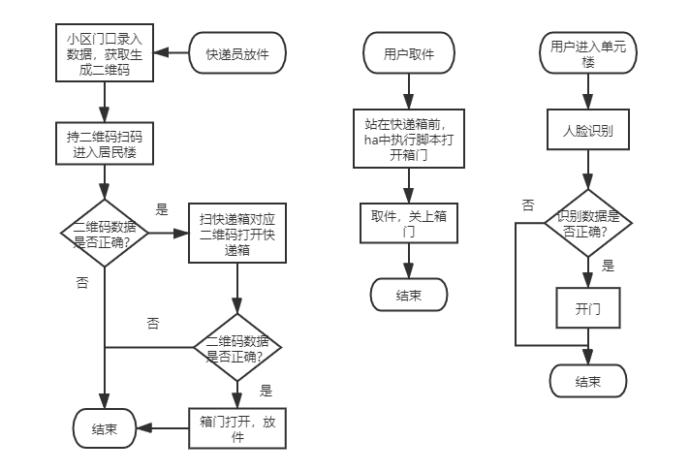
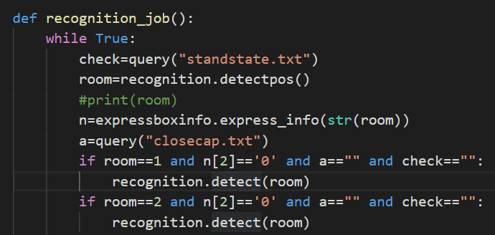
智能居民楼
人脸识别进居民楼：首先通过摄像头捕获大量人物图片并进行分析，分析结果存放到csv文件中，调用时通过csv文件进行比对
火情检测：居民楼内着火时会自动报警，保障住户安全
智能快递箱：快递小哥派件前通过查看快递箱的状态抉择是否派件。若派件，于小区门口进行信息登记获取进楼一次便失效的二维码。通过扫描快递上的二维码打开快递箱。用户通过HA取出快递。快递箱以数据库作为支撑，存储用户的快递二维码信息，以判断快递箱内的状态
智能灯光及电表：楼道内的灯光，通过监测居民的实时坐标来控制亮灭；房间内的灯光通过语音识别控制，灯光打开，电表启动，并于Home Assistant上实时反馈耗电量
流程图
核心代码

Slide 11
智能居民楼模块演示

Slide 12
目前车库的停车不收费，在未来将分“公共车位”和“个人车位”两档收费标准
将进一步优化智能小区的后台管理系统，对于小区内公共设施的用电、用水等指标也进行监测
将深度开发智能音响的功能，例如实现上网购物等功能
将扩大小区的占地面积，建造智能足球场和篮球场，以提升居民的生活质量

Slide 13
感谢各位的聆听！
主讲人：周宇涛
小组：第四组
姓名 | 主要负责工作
王宇斌 | 游戏中居民楼设计，扫码开门（合作），火情检测，道闸与车库的联动 车库优化（辅助），人脸识别开门（辅助），整合组内代码
贾帅杰 | 游戏内别墅、车库建造，快递箱及车库的数据库设计，智能音箱，彩光灯，扫码开门（合作）
王文政 | 游戏内围墙搭建，人脸识别优化，闯空门
黎祖林 | 游戏内车库搭建，车库的程序设计及优化
田浩冬 | 游戏内别墅建造及房屋美化，快递箱的程序，建模，居民楼内声控灯及其电表
周宇涛 | 游戏中小区美化及车库建造，车牌识别开道闸，居民楼的自动灯光、PPT制作、主讲人

